Slide 1
3.3 复数的几何意义

Slide 2
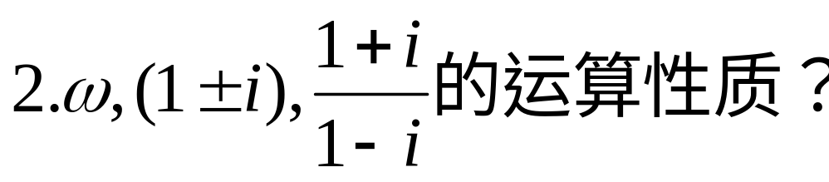
复习
1。共轭复数有哪些运算性质？
3.复数的几何意义是什么？复数的模如何计算？

Slide 3
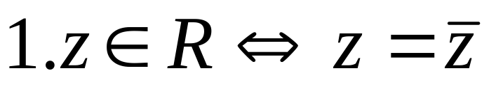
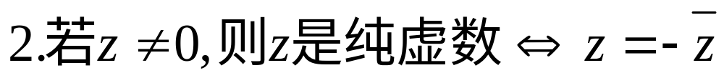
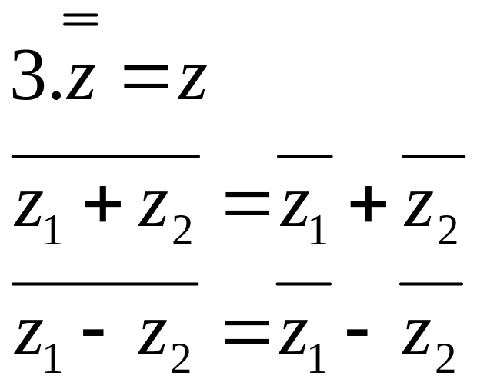
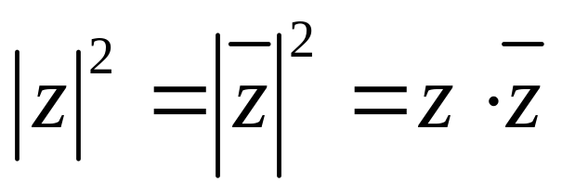
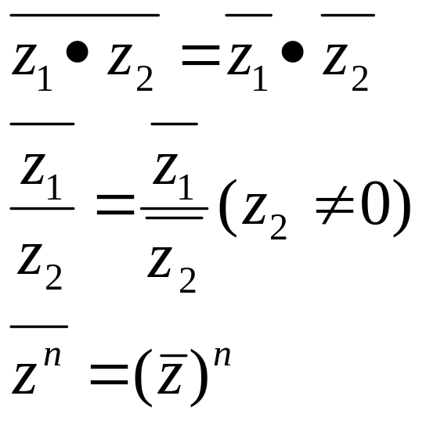
共轭复数的性质

Slide 4
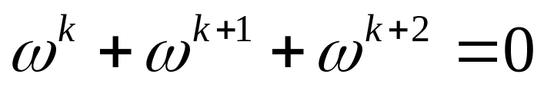
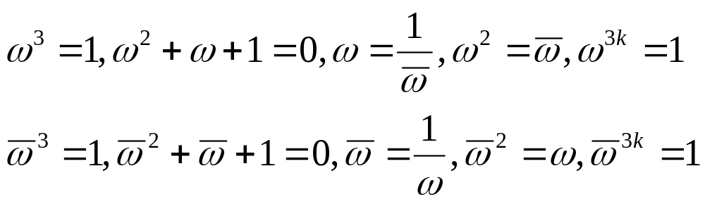
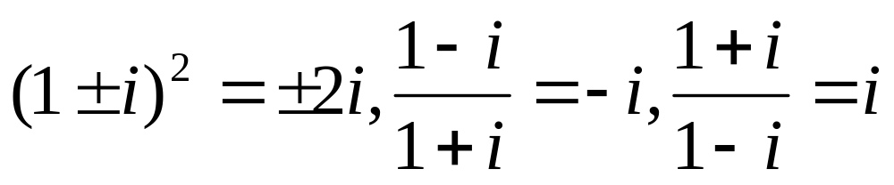
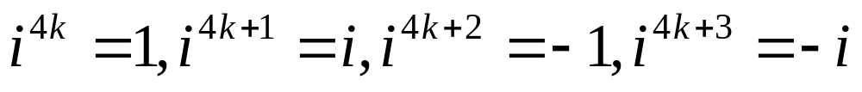
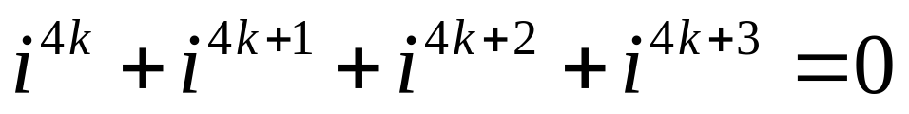
熟记重要结论

Slide 5
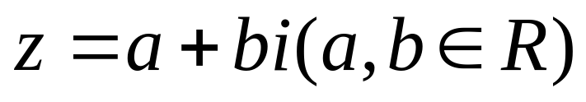
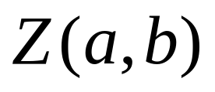
复数的一种几何意义
建立了直角坐标系来表示复数的平面叫做复平面，
x轴叫做实轴，y轴叫做虚轴
复数
一一对应
复平面内的点

Slide 6
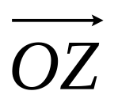
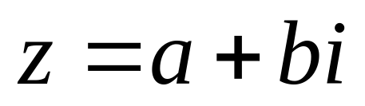
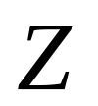
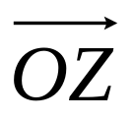
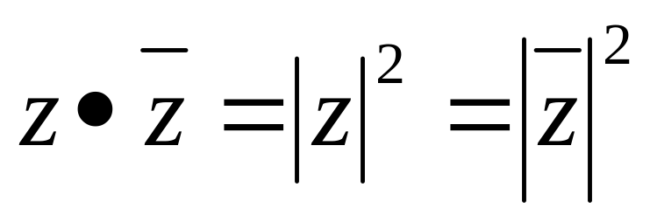

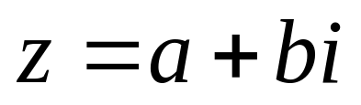
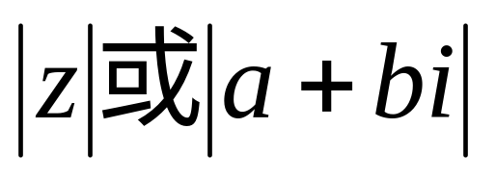
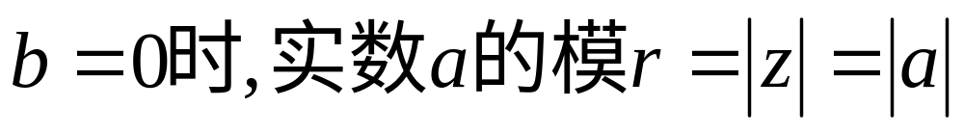
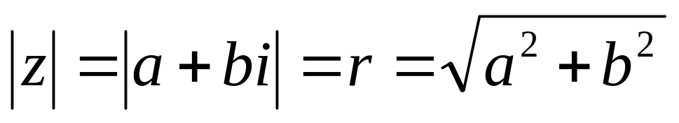
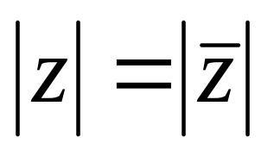
y
B
二复数的向量表示
Z:a+bi
b
复数
A
一一对应
x
平面向量
O
a
为方便,常把复数 说成点 或向量
相等的向量表示同一复数
三复数的模
图中向量 的模 叫做复数 的模(或绝对值)
记作

Slide 7
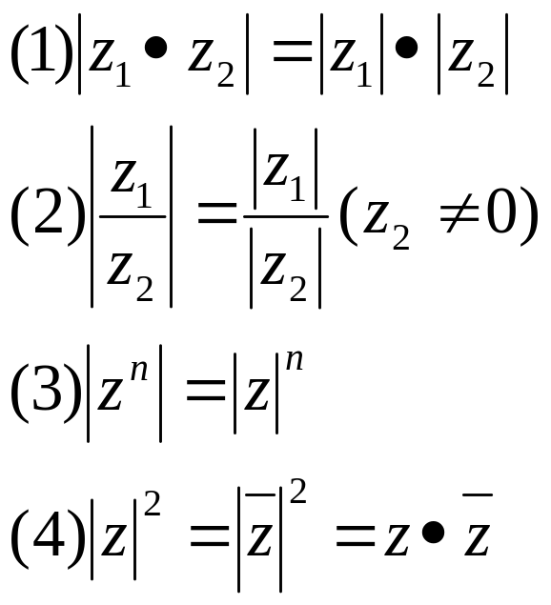
模的性质:

Slide 8
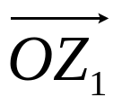
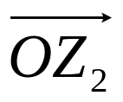
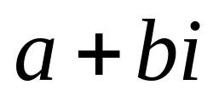
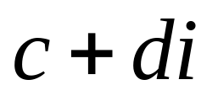
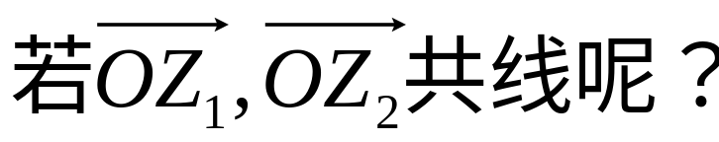
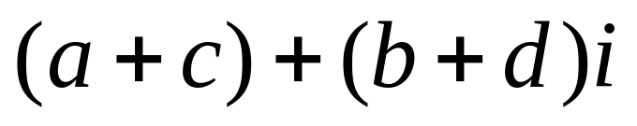
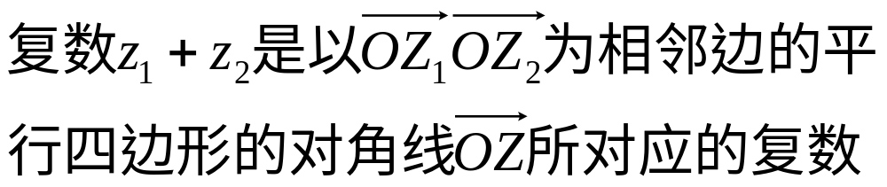
四复数的加法的几何意义
设 及 分别与复数 及复数
对应,且 , 不共线
以 及 为两条邻边画平行四边形OZ₁Z₂Z,则对角线OZ所表示的向量 就是与复数
对应的向量
y
Z
此即为复数加法的几何意义
Z₂(c,d)
Z₁(a,b)
x
O

Slide 9
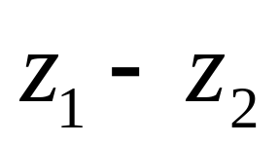
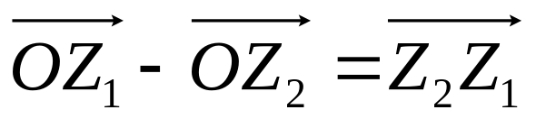
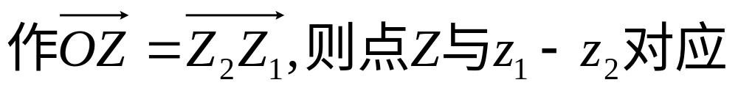
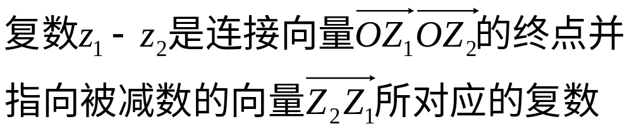
五复数减法的几何意义
设 及 分别与复数 及复数
对应,且 , 不共线
则这两个复数的差 与向量 对应
y
Z₂(c,d)
Z₁(a,b)
O
Z(a-c,b-d)

Slide 10
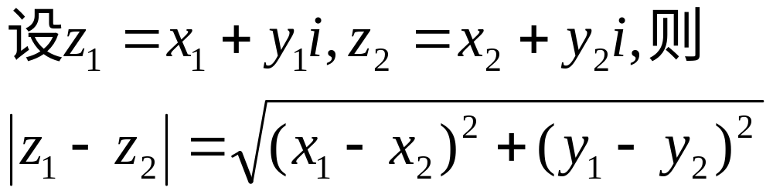
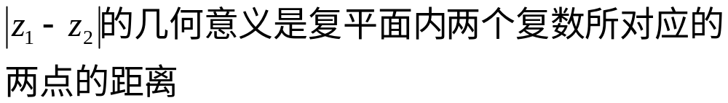
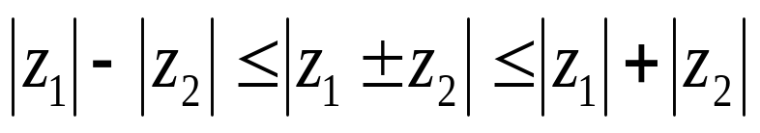
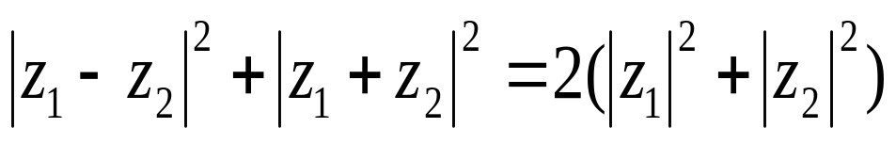
六两个复数的差的模的几何意义
y
七.重要结论
Z₂(c,d)
Z₁(a,b)
O

Slide 11
例1 求下列复数的模：
(1)z₁=-5i (2)z₂=-3+4i (3)z₃=5-5i
(4)z₄=1+mi(m∈R) (5)z₅=4a-3ai(a<0)
思考：
(1)复数的模能否比较大小？
(2)满足|z|=5(z∈R)的z值有几个？
这些复 数对应的点在复平面上构成怎样的图形？
(3)满足|z|=5(z∈C)的z值有几个？

Slide 12

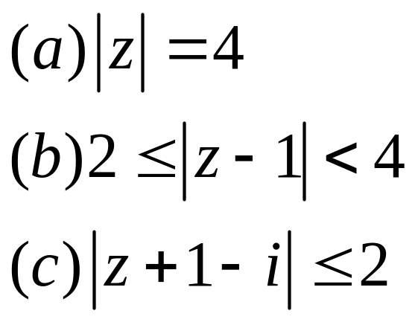
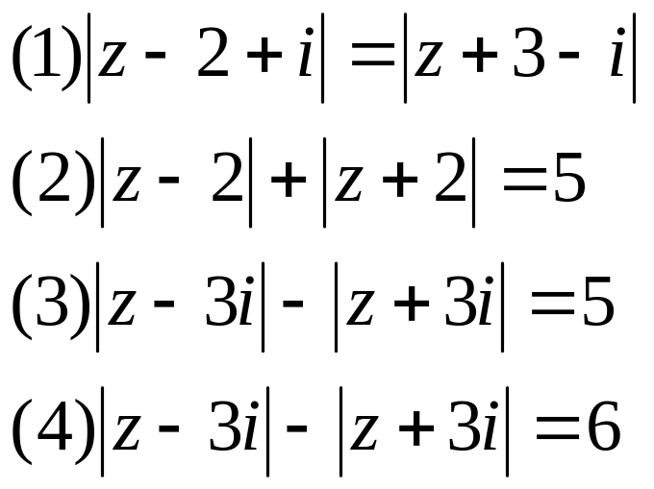
例2:设 ,满足下列条件的点Z的集合是什么图形?

Slide 13
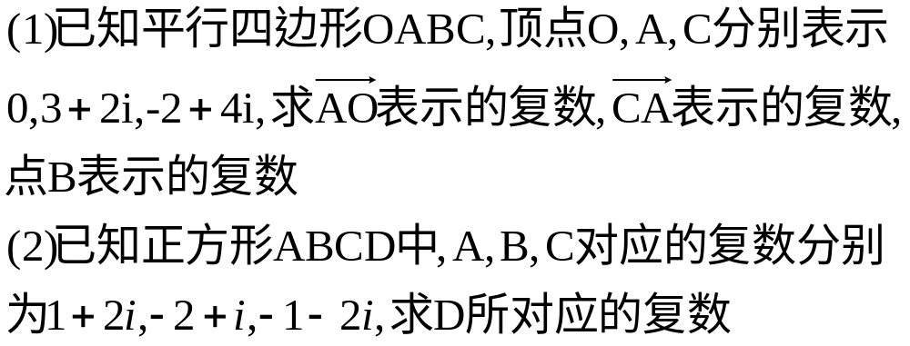
例3：

Slide 14
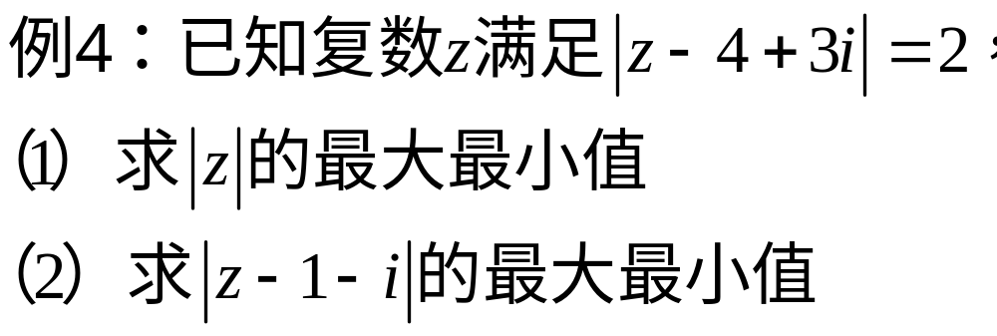

Slide 15
复数的几何意义(2)

Slide 16
复习：
(1)复数加法、减法的几何意义
(2)两复数差的模的几何意义

Slide 17
重要结论
y
Z₂(c,d)
Z₁(a,b)
O

Slide 18
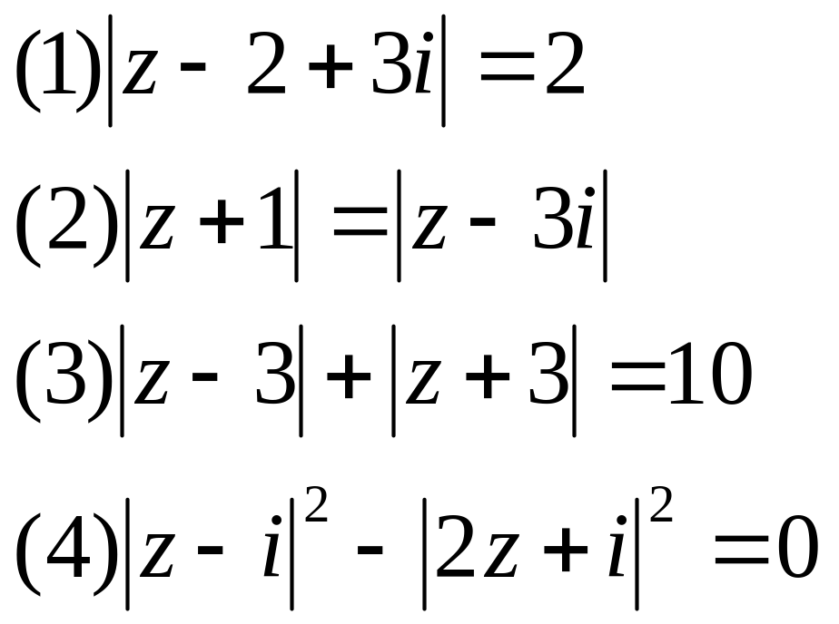
练习：说出满足下列条件的复数z所对应的点Z的轨迹是什么？
小结：1。熟悉各种曲线的复数方程
2。寻求复数点的轨迹的基本方法
（1）几何法
（2）代数法（设复数z=x+yi)

Slide 19
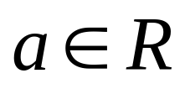
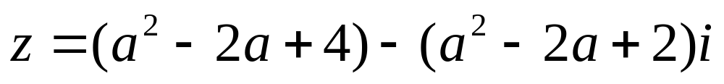
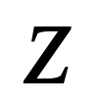
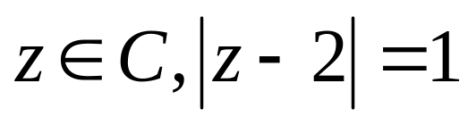

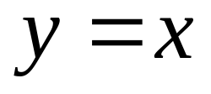
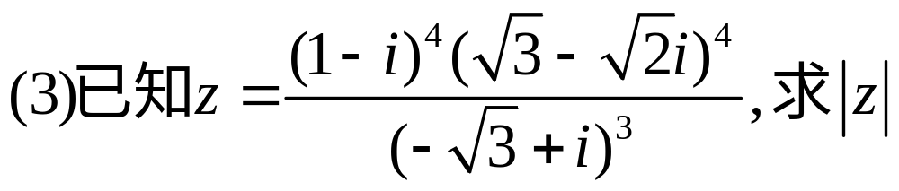
例1: (1)已知 ,复数
所对应的点在第几象限?复数 对应的点的轨迹是什么?
(2)已知 ,且复数 对应的点落在直线 上 ,求

Slide 20



Slide 21


例2:已知关于x的方程x²+(1+2i)x-(3m-1)i=0有实根
(1)求实数m的值 (2)求纯虚数m的值
(3)方程
有实根，求复数
的模的最大和最小值

Slide 22




实系数一元二次方程在复数范围内的根的讨论：
例1：在复数集内解方程
例2．已知方程
的一个根是
，则
的值为( )

Slide 23








6．设
是虚数
是实数，且
．
（1）求
的实部的取值范围．
的值及
（2）设
，求证：
为纯虚数；
（3）求
的最小值．

Slide 24



小结:
1.复数可以用复平面内的点和向量表示
2.复数的模
3.复数加法,减法的几何意义,两个复数的差的模的几何意义
4.利用复数减法的几何意义，求复数模的最大最小值
5.求一个复数对应点的轨迹的基本方法
(1)几何法
(2)设 寻求 的关系,即为轨迹方程

Slide 25


小结:

Slide 28




例6: (1)已知复数 满足 求
(2)设 为纯虚数且 ,则 ( )

Slide 29



复习:
1.复数可以用复平面内的点和向量表示
2.复数的模
3.复数加法,减法的几何意义,两个复数的差的模的几何意义
4.共轭复数与模的性质
5.求一个复数对应点的轨迹的基本方法
(1)几何法
(2)设 寻求 的关系,即为轨迹方程

Slide 30
两个复数的差的模的几何意义
y
重要结论
Z₂(c,d)
Z₁(a,b)
O

Slide 31

6.几种曲线方程的复数表现形式

Slide 32
思考:

Slide 33




例1: (1)求复数 及 的模,并比较它们的模的大小
例2:设 ,满足下列条件的点Z的集合是什么图形?

